Slide 1
Муниципальное дошкольное образовательное учреждение «Детский сад № 4 комбинированного вида» Педагогический проект «ПОЖАРНАЯ БЕЗОПАСНОСТЬ»
Подготовила: Анисимова О.А., воспитатель

Slide 2
Актуальность
Знание и соблюдение противопожарных требований только тогда становятся естественными в поведении человека, когда они привиты с детства. Именно в дошкольном возрасте возникают благоприятные условия для воспитания у ребенка чувства опасности перед огнем, навыков умелого обращения с ним и овладения знаниями, помогающими предупредить загорание или сориентироваться в сложной ситуации пожара.
Первостепенными задачами ДОУ и семьи является охрана психофизиологического здоровья детей, их безопасность жизнедеятельности, формирование потребности в здоровом образе жизни, развития понимания детьми правил основ безопасности жизнедеятельности и умения их выполнять.
Проект посвящен актуальной проблеме: формированию у детей осознанного и ответственного отношения к выполнению правил пожарной безопасности.

Slide 3
Актуальность
Многие дети не обладают достаточным багажом знаний и навыков для обеспечения безопасности при обращении с огнем и огнеопасными материалами, не способны предусмотреть опасные последствия своих действий.
Родители подходят к этой проблеме недостаточно серьезно. Детям разрешают играть пожароопасными предметами, в доступном месте хранятся спички, зажигалки. Чтобы изменить отношение человека к этой проблеме, необходимо уже с дошкольного возраста заниматься вопросами пожарной безопасности. Эта работа должна вестись целенаправленно и систематически. Детскому саду и родителям надо объединить усилия, чтобы уберечь детей от трагедии.

Slide 4
Участники проекта: дети разновозрастной группы (5-7 лет), родители, воспитатель.
Тип проекта: познавательный
Вид проекта: групповой
Срок реализации: 1 октября -15 октября 2021г.
Цель проекта: формирование у детей осознанного и ответственного отношения к выполнению правил пожарной безопасности.
Задачи:
Обучающие:
- уточнять, систематизировать и углублять знания детей о правилах пожарной безопасности;
- способствовать овладению приемами элементарного практического взаимодействия с окружающими предметами, с помощью которых можно потушить пожар;
- формировать умение реально оценивать возможную опасность;

Slide 5
Задачи:
Развивающие:
-развивать творческие способности дошкольников;
- развивать любознательность и познавательную активность;
- развивать речь, мышление.
Воспитательные:
- воспитывать чувство осторожности и самосохранения;
- воспитывать в детях уверенность в своих силах, чувства благодарности людям, которые помогают нам в трудных ситуациях;

Slide 6
Этапы реализации проекта
Подготовительный этап:
Подбор материала по Правилам пожарной безопасности.
Рассматривание рисунков о правилах пожарной безопасности.
Знакомство с литературными произведениями: С. Я Маршак «Пожар», Л. Н. Толстой «Пожар», «Пожарные собаки»; Б. Житков «Пожар в море», , Е. Хоринская «Спички-невелички», Т. Фетисова «Куда спешат красные машины».
Отгадывание загадок, изучение и обсуждение пословиц и поговорок, просмотр мультфильмов.
Просмотр презентации «Огонек всегда такой – и хороший, и плохой».
Сюжетно – ролевые игры «Спасатели», «Наш дом», «Мы пожарные».

Slide 7
Этапы реализации проекта
Основной этап:
Составление творческих рассказов «Спичка – невеличка и большой пожар».
Беседы «Если вдруг случился пожар», «Дым» и «Пожар» – по рассказам Б. Житкова.
Диалоги, рассказы о пожарной безопасности на тему «Что делать, если…? »
Решение и обыгрывание проблемных ситуаций с детьми:
- если в доме что-то загорелось,
- если в квартире много дыма,
- если звучит пожарная сирена.
Лепка «Огнетушитель»
Рисование «Знаки пожарной безопасности», «Пожарная машина», «Спичка и лисенок».
Аппликация «Пожарная машина».
Конструирование «Гараж для пожарных машин».
Консультации: «Правила пожарной безопасности в лесу», «Правила пожарной безопасности для детей», «Спички - не игрушка, а огонь - не забава!».

Slide 8
Этапы реализации проекта
Основной этап:
Консультации для родителей:
«Правила пожарной безопасности в лесу»,
«Правила пожарной безопасности для детей»,
«Спички - не игрушка, а огонь - не забава!».
Использование разных форм просветительной работы по пропаганде правил соблюдения пожарной безопасности среди родителей:
- анкетирование
- памятки для родителей по пожарной безопасности,
- индивидуальные консультации
папки-передвижки
Заключительный этап:
Выставка детских рисунков «Огонь – друг, огонь - враг».
Экскурсия в пожарную часть.

Slide 9
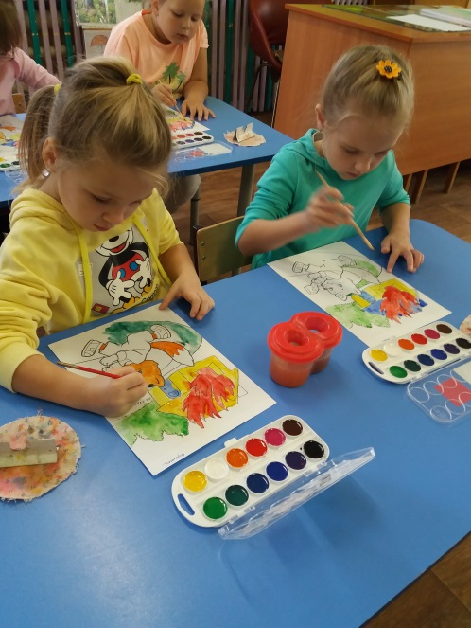
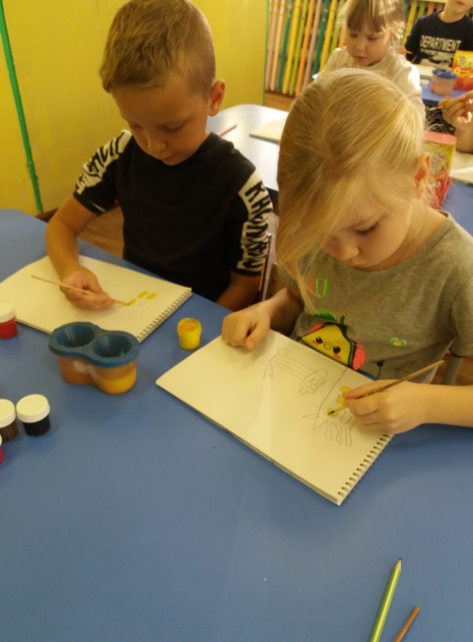
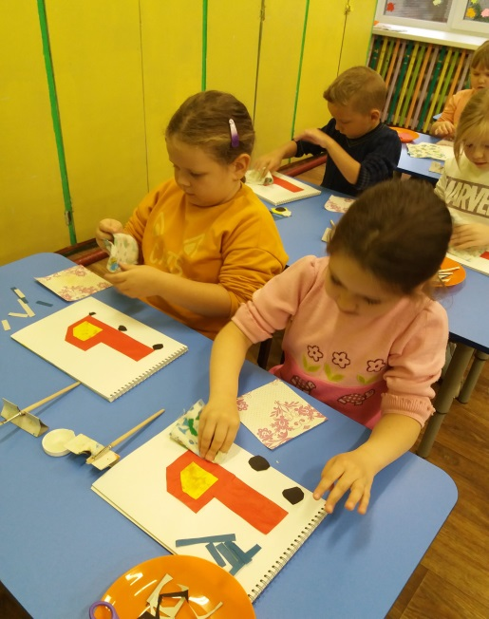
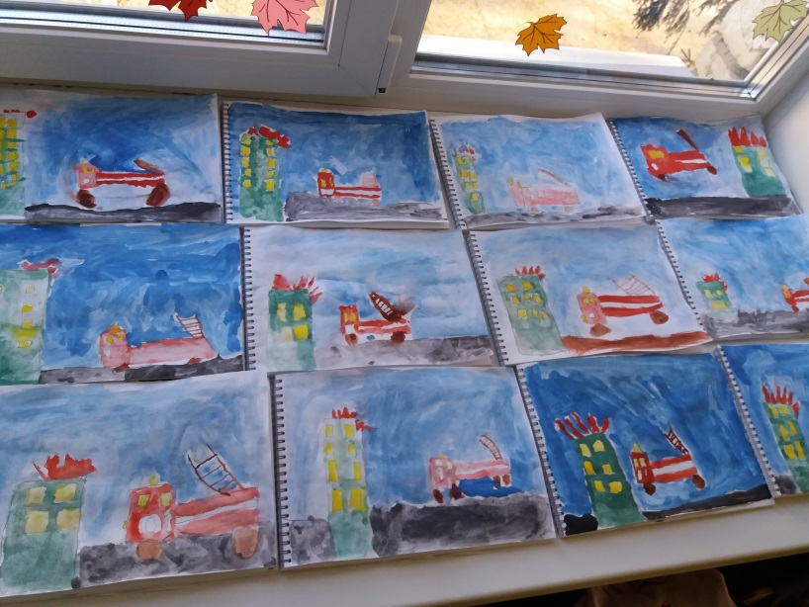
Фотоотчет реализации проекта

Slide 10
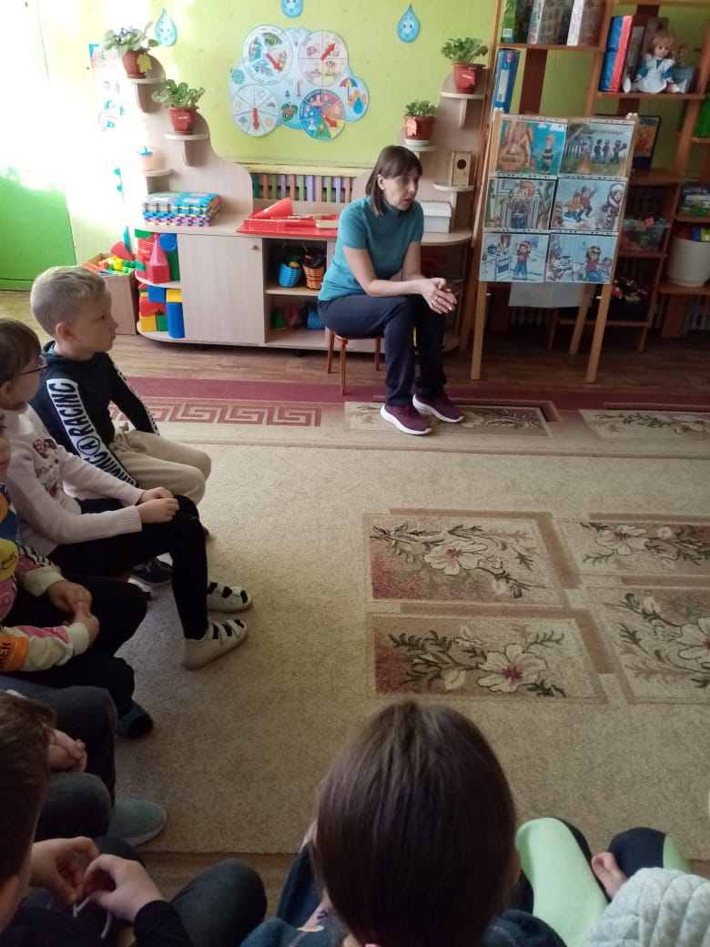
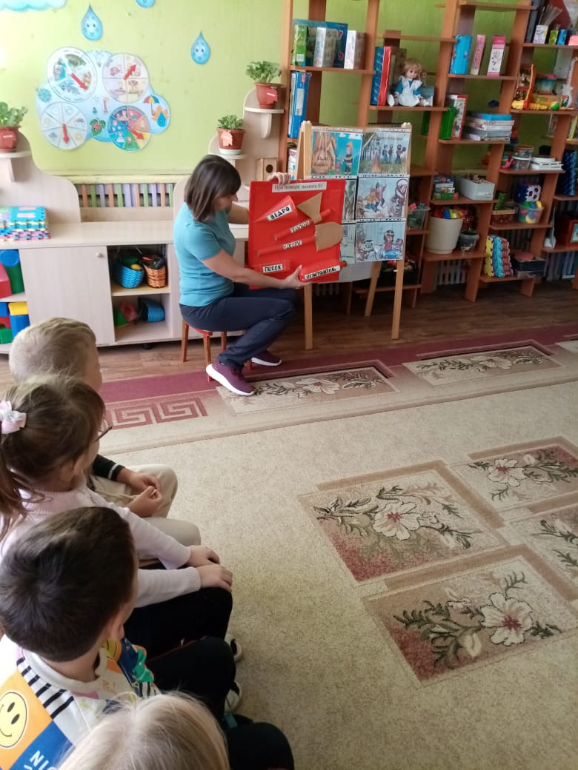
Фотоотчет реализации проекта

Slide 11
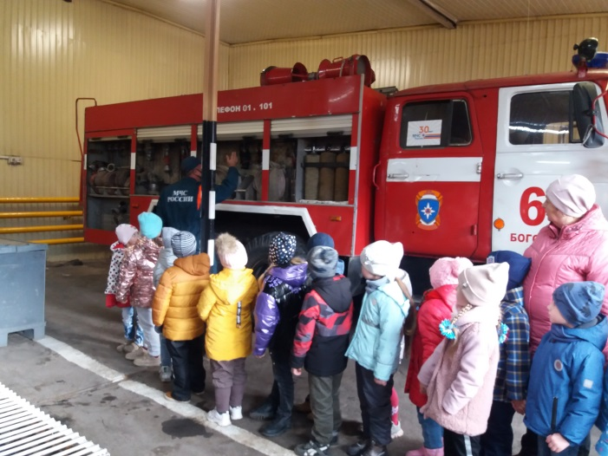
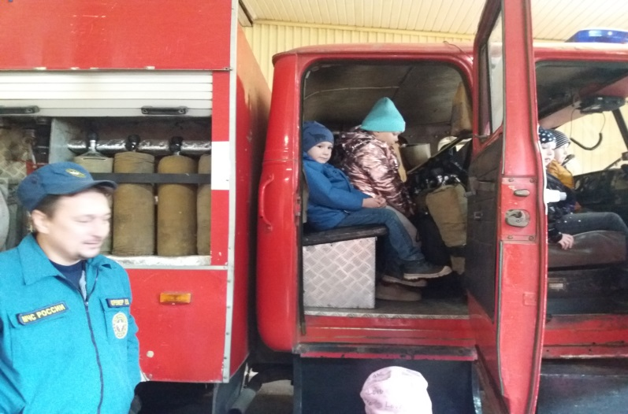
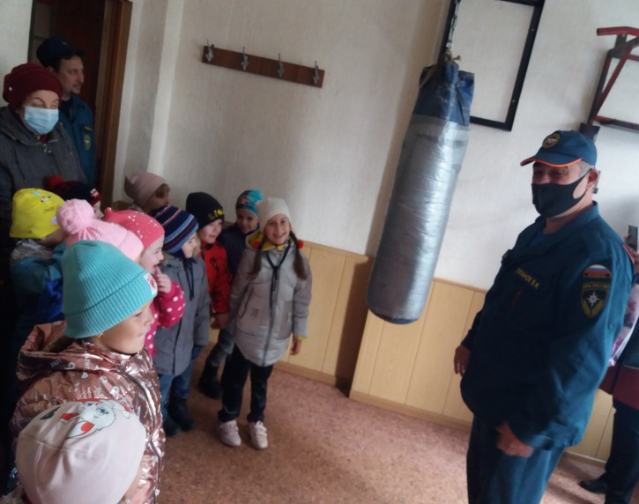
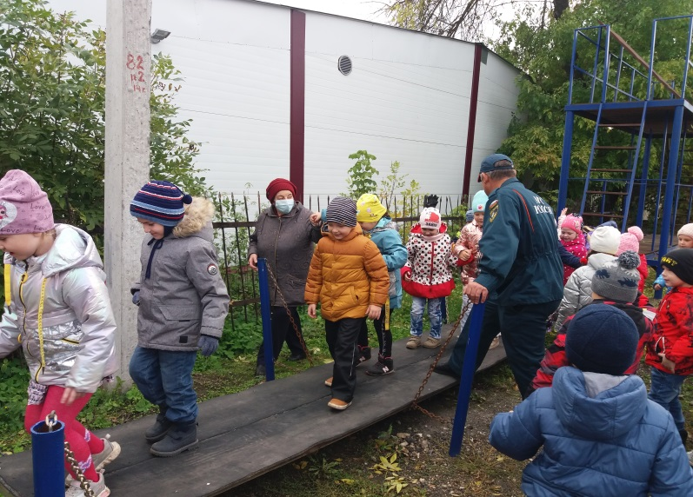
Фотоотчет реализации проекта

Slide 12
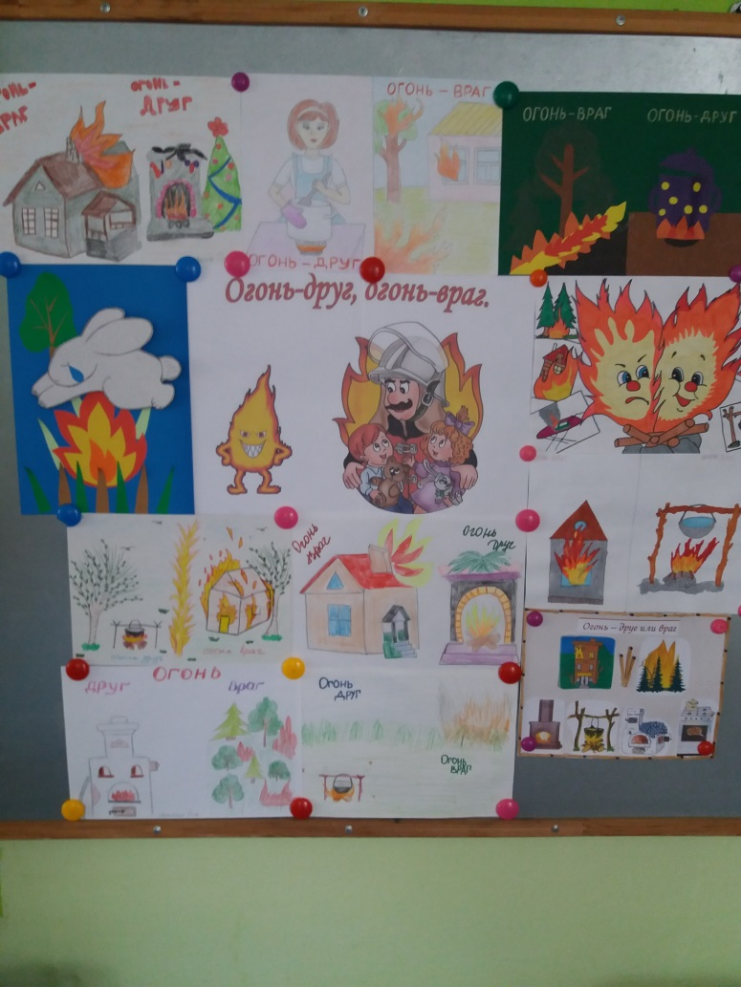
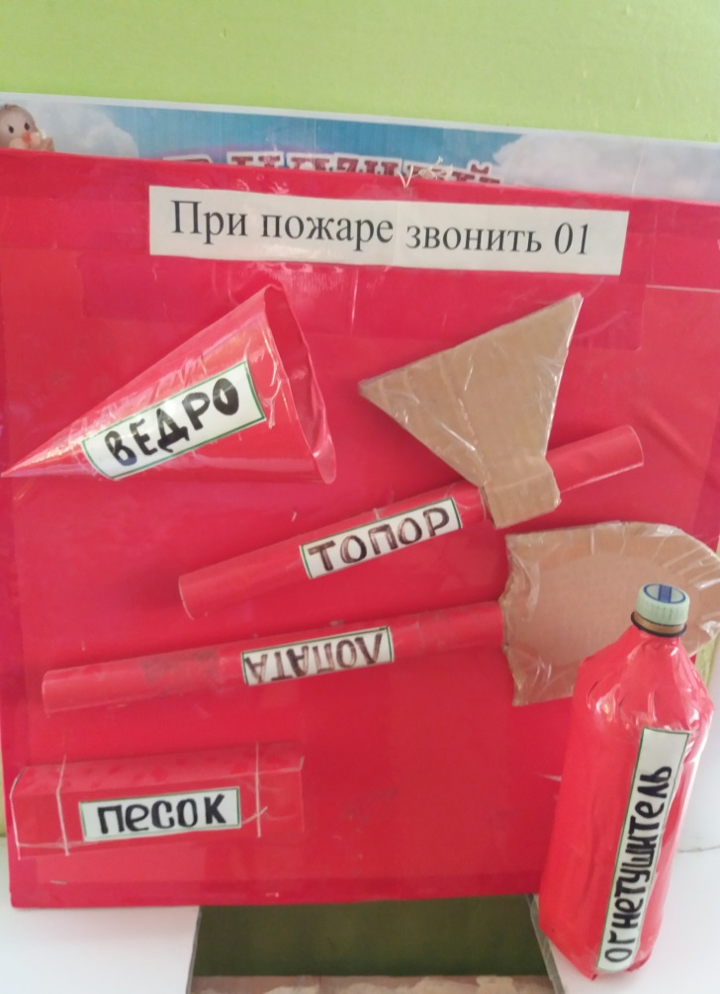
Фотоотчет реализации проекта
Выставка рисунка Стенд пожарной
«Огонь-друг, огонь - враг» безопасности

Slide 13
Итоги проекта
В ходе проекта предполагаемые
результаты были достигнуты:
- обогатили знания детей по
пожарной безопасности,
- пополнили словарный запас
у детей,
- дети овладели навыками
правильных действий в случае
пожара, их отработка до
автоматизма.
- дети осознали выполнение
правил противопожарной
безопасности.
- повысилась компетентность
родителей в обеспечении
безопасной жизнедеятельности
детей путем использования
разных методов и приемов.

